Slide 1
Тестирование и верификация программного обеспечения Тестирование черным ящиком

Slide 2
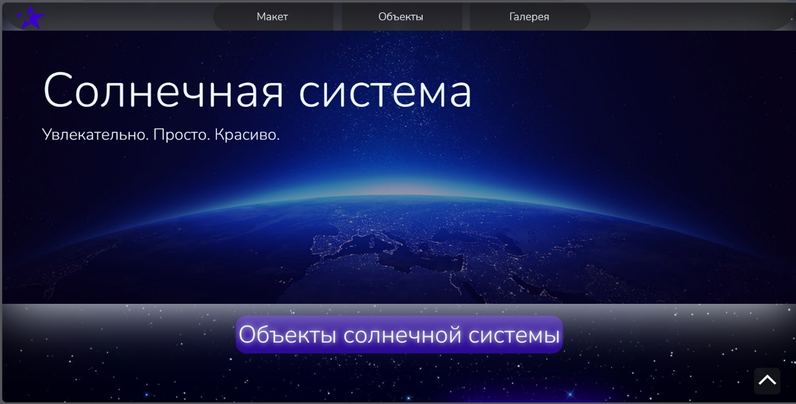
1 КОМАНДА
Участники:
Емельянов Илья
Квашнин Юрий
Мухаметшин Александр
Хитров Никита
Проект:
Веб-сайт “Солнечная система”

Slide 3
Техническое задание (ТЗ)
Назначение: Назначение сайта - предоставление пользователям информации о планетах, спутниках и других объектах солнечной системы, а также возможность получения контактной информации для связи с администратором сайта.
Область действия:данное ТЗ охватывает разработку веб-сайта с информацией об основных объектах солнечной системы.
Ссылки: https://bigmindede.github.io/test-pr-1/ - ссылка на проект.
Краткий обзор: цель проекта - создание веб-сайта с информацией об основных объектах солнечной системы. Сайт будет содержать главную страницу с карточками основных объектов солнечной системы, макет солнечной системы, специфические страницы с информацией об объектах солнечной системы, галерею фото и картинок с солнечной системой, а также страницу с контактной информацией.

Slide 4
Техническое задание (ТЗ)
Требования к внешним интерфейсам:
Интерфейсы пользователя:
Веб-сайт должен иметь интуитивно понятный интерфейс для пользователей всех возрастов и уровней подготовки. Взаимодействие с пользователем должно происходить через элементы управления, такие как кнопки, ссылки и формы
Интерфейсы аппаратного обеспечения: Аппарат пользователя должен иметь стабильное интернет-подключение и возможность выхода в интернет через браузер.
Интерфейсы программного обеспечения: Веб-сайт должен корректно работать на всех современных браузерах.
Функциональные требования:
Требования к производительности: веб-сайт должен быстро загружаться на всех устройствах и иметь оптимальную скорость работы.
Проектные ограничения (и ссылки на стандарты): Веб-сайт должен соответствовать стандартам HTML5 и CSS3, ECMAScript (стандарт JS).
Нефункциональные требования: веб-сайт должен быть надежным и безопасным для пользователей. Доступность веб-сайта должна быть обеспечена на всех устройствах и браузерах.
Другие требования: веб-сайт должен содержать форму обратной связи для отправки сообщений на электронную почту администратора сайта.

Slide 5
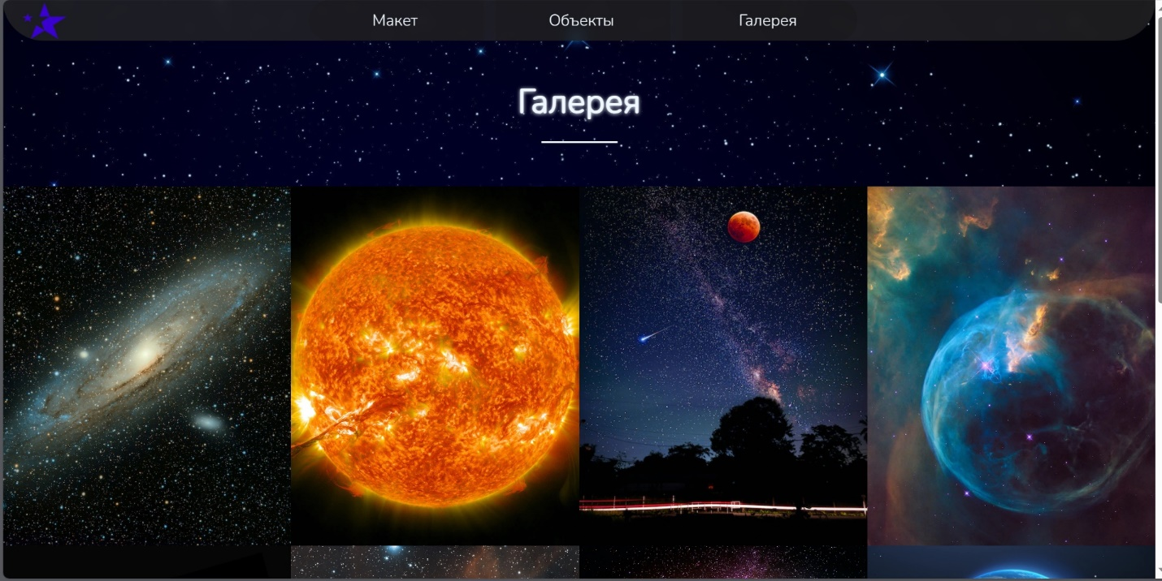
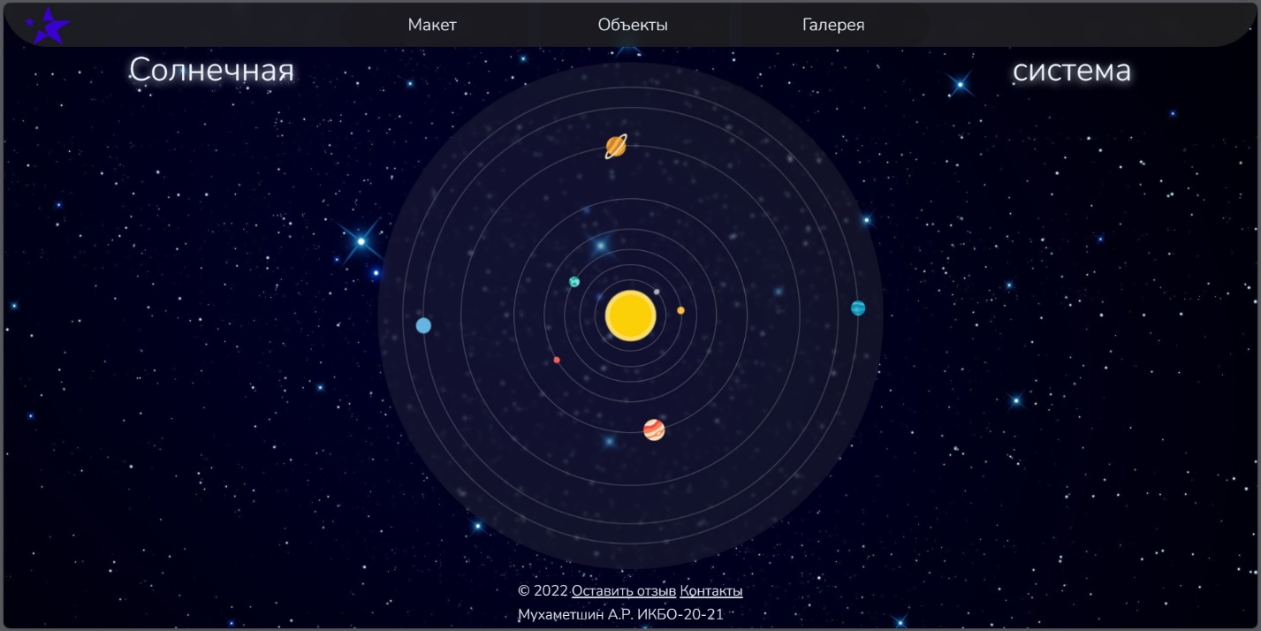
Документация
Галерея
Главная страница

Slide 6
Анализ ТЗ и документации проекта «Пинг-Понг» 2 команды
После тщательного анализа технического задания и документации проекта «Пинг-понг», а также тестирования черным ящиком данного программного продукта на основании полученных знаний были сделаны следующие выводы:
Техническое задание сделано согласно стандарту (пример которого находится в СДО), содержит в себе все необходимые пункты, которые в свою очередь имеют емкое и понятное описание. В проекте все, описанное в ТЗ, было реализовано.
Документация сделана кратко, но в то же время понятно даже для самого рядового пользователя. Трудностей в работе с ПП после прочтения данного документа не возникло.

Slide 7
Тестирование программного продукта
Проводимый тест | Ожидание | Результат | Итог
Передвижение правой платформы | Движение с нормальной скоростью | Слишком низкая скорость для удобной игры | Баг
Попытка набрать очки | Счёт изменится с 0:0 на 0:1 | Счёт остался нулевым | Баг
Передвижение левой платформы | Движение с нормальной скоростью | Скорость достаточная для комфортной игры | Не баг
Запуск приложения на мобильном устройстве | Приложение запустилось и работает в штатном режиме | Приложение не работает | Баг
Изменения направления платформы при одновременном нажатии клавиш w и s | Изменение направления движения в сторону последней нажатой клавиши | Платформа останавливается на месте | Баг
Открытие приложения на широком экране | Адаптация приложения на широком экране | Фон тянется, а платформы и поле не растягиваются | Баг
Удар боковой по шайбе боковой стороной платформы | Отскок шайбы с соблюдением закона «Угол падения равен углу отражения» | Шайба начинает движение и центра платформы после её достижения | Баг
Проводимый тест | Ожидание | Результат | Итог
Передвижение правой платформы | Движение с нормальной скоростью | Слишком низкая скорость для удобной игры | Баг
Попытка набрать очки | Счёт изменится с 0:0 на 0:1 | Счёт остался нулевым | Баг
Передвижение левой платформы | Движение с нормальной скоростью | Скорость достаточная для комфортной игры | Не баг
Запуск приложения на мобильном устройстве | Приложение запустилось и работает в штатном режиме | Приложение не работает | Баг
Изменения направления платформы при одновременном нажатии клавиш w и s | Изменение направления движения в сторону последней нажатой клавиши | Платформа останавливается на месте | Баг
Открытие приложения на широком экране | Адаптация приложения на широком экране | Фон тянется, а платформы и поле не растягиваются | Баг
Удар боковой по шайбе боковой стороной платформы | Отскок шайбы с соблюдением закона «Угол падения равен углу отражения» | Шайба начинает движение и центра платформы после её достижения | Баг
Проводимый тест | Ожидание | Результат | Итог
Передвижение правой платформы | Движение с нормальной скоростью | Слишком низкая скорость для удобной игры | Баг
Попытка набрать очки | Счёт изменится с 0:0 на 0:1 | Счёт остался нулевым | Баг
Передвижение левой платформы | Движение с нормальной скоростью | Скорость достаточная для комфортной игры | Не баг
Запуск приложения на мобильном устройстве | Приложение запустилось и работает в штатном режиме | Приложение не работает | Баг
Изменения направления платформы при одновременном нажатии клавиш w и s | Изменение направления движения в сторону последней нажатой клавиши | Платформа останавливается на месте | Баг
Открытие приложения на широком экране | Адаптация приложения на широком экране | Фон тянется, а платформы и поле не растягиваются | Баг
Удар боковой по шайбе боковой стороной платформы | Отскок шайбы с соблюдением закона «Угол падения равен углу отражения» | Шайба начинает движение и центра платформы после её достижения | Баг

Slide 8
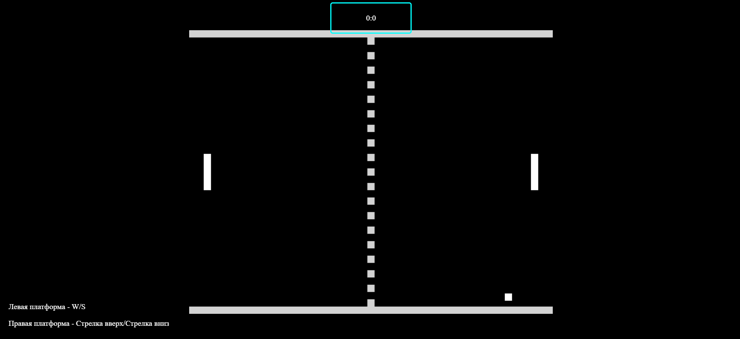
2 КОМАНДА
Участники:
Новиков Олег
Солдунова Екатерина
Ястребова Ольга
Проект:
Веб-приложения «Пинг-Понг»

Slide 9
Техническое задание (ТЗ)
Назначение: веб-приложение предоставляет возможность пользователям локальную игру на два человека в пинг-понг
Общее описание
Функции продукта: локальная игра для двух пользователей, адаптивный дизайн сайта, обеспечивающий корректное отображение на различных устройствах и экранах
Характеристики пользователя: пользователь не должен обладать специфическими техническими знаниями. Для взаимодействия с интернет ресурсом требуется только базовые навыки работы с компьютером.
Ограничения: поддержка браузером технологий HTML5, CSS3 и JS, подключение к интернету
Допущения и зависимости: отсутствуют.

Slide 10
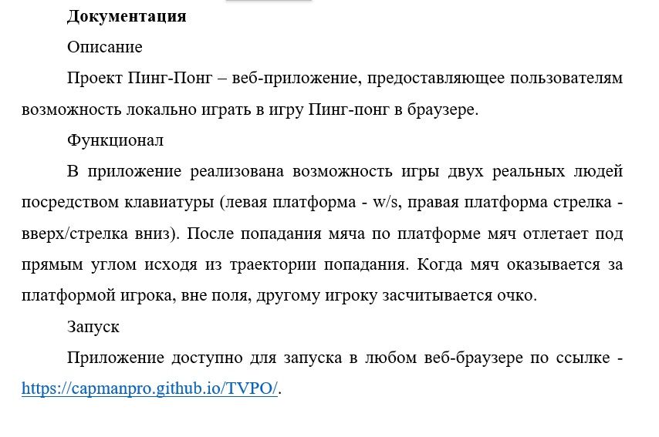

Документация
Описание управления на сайте

Slide 11
Анализ ТЗ и документации проекта «Солнечная система»1 команды
После тщательного анализа технического задания и документации проекта «Солнечная система», а также тестирования черным ящиком данного программного продукта на основании полученных знаний были сделаны следующие выводы:
Веб-приложение выполняет поставленную задачу по предоставлению информации о солнечной системе, адаптивность сайта выполнена не полностью, взаимодействие с элементами сайта выполнено частично, некоторые объекты работают неправильно, межстраничная навигация обеспечена частично, не все ссылки и якоря ведут на нужные места. Техническое задание составлена корректно. Документация доступно описывает функционал проекта в достаточно для пользователей любого уровня технических знаний.

Slide 12
Тестирование программного продукта
Входные значения | Ожидаемый результат | Полученные значения
Переход между страницами веб-приложения с возвращением на предыдущие | Корректная межстраничная навигация | Невозможность корректно вернуться предыдущую страницу без перезагрузки сайта
Прокрутка слайдера в зоне контента | Невозможность бесконечной прокрутки слайдера в стороны от контента | Возможность прокрутить слайдер в обе стороны от контента бесконечно
Страница контактов администратора | Возможность связаться с администратором | Возможность связаться с администратором
Галерея изображений | Корректный вывод выбранного изображения | Корректный вывод выбранного изображения
«Бургер-меню» для быстрого перехода по приложению | Адаптивность меню на всех платформах для удобного использования | Невозможность использования меню на мобильных устройствах
Меню оставления отзыва | Возможность оставляя отзыв изменить пункты анкеты | Невозможно корректно изменить пункты отзыва не начиная сначала
Меню с «якорями» для быстрого скрола страницы | Возможность перейти на нужную часть страницы | Невозможность попасть на нужную часть страницы, сбита навигация на соседние части

